Slide 1
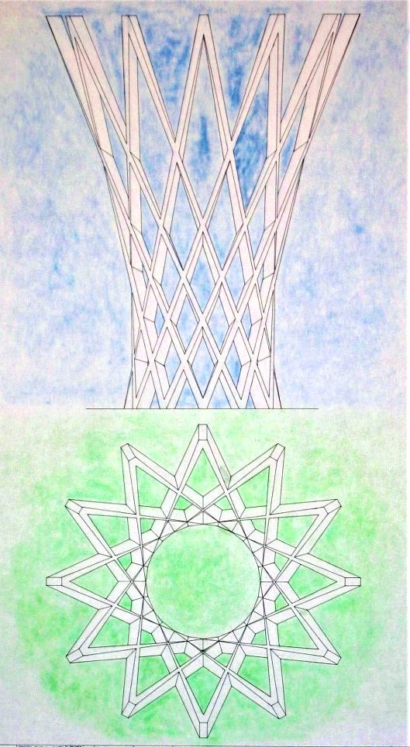
Geometria descrittiva dinamica
Indagine insiemistica sulla doppia proiezione ortogonale di Monge
COMPENETRAZIONE DI SOLIDI DI ROTAZIONE
COMPENETRAZIONE DI TRE CONI CON UNA SFERA
Indice
Il disegno di copertina
è stato eseguito
nell’a. s. 1995/96
da Vallera Valeria
della classe 5°A
dell’Istituto Statale d’Arte
«G. Mazara»
di Sulmona
per la materia
«Teoria e applicazioni di Geometria descrittiva»
Insegnante:
Prof. Elio Fragassi
1
Solidi della composizione
2
Visione sintetica della composizione
3
Sfera e cono posteriore
4
Sfera e cono anteriore sinistro
5
Sfera e cono anteriore destro
6
Somma compenetrazioni tra sfera e coni
7
Immagine di sintesi
8
Immagine di sintesi con campiture dinamiche
Per accedere alle pagine
selezionare il numero
Rielaborazione della struttura portante (iperboloide iperbolico rigato) in cemento armato del progetto di Riccardo Morandi per la realizzazione di un serbatoio idrico a Livorno
(anno 1953)
- Pianta e prospetto -
Il materiale può essere riprodotto citando la fonte
Autore Prof. Arch. Elio Fragassi

Slide 2
GEOMETRIA DESCRITTIVA DINAMICA – COMPENETRAZIONE DI SOLIDI DI ROTAZIONE (Dati)
La composizione è costituita dai seguenti solidi di rotazione
Sfera di centro C( C’; C’’) collocata nello spazio del diedro
Cono di sinistra con il vertice coincidente con il centro della sfera e la base poggiata con un punto su π₁
C’’
(C’’)
lt
Cono di destra con il vertice coincidente con il centro della sfera e la base poggiata con un punto su π₁
C’
Cono posteriore con il vertice coincidente con il centro della sfera e la base poggiata con un punto su π₁
(C’’)
(C’’)
Ed infine ecco tutta tutta la composizione
Torna a indice

Slide 3
GEOMETRIA DESCRITTIVA DINAMICA – COMPENETRAZIONE DI SOLIDI DI ROTAZIONE (Dati - Sintesi)
C’’
Dissolte tutte le operazioni grafiche di proiezione e ribaltamento la composizione si presenta, in modo sintetico, come nell’immagine a fianco
lt
Per una migliore leggibilità grafica nella ricerca delle curve di compenetrazione le operazioni verranno svolte, nelle pagine seguenti, isolando ogni singolo cono e la sfera
C’
Torna a indice

Slide 4
GEOMETRIA DESCRITTIVA DINAMICA – COMPENETRAZIONE DI SOLIDI DI ROTAZIONE (1)
Intersezione tra sfera e cono posteriore
Eseguito il ribaltamento dei due solidi su π₂ si individua, nella corda (A,B) della circonferenza, lo scorcio totale della circonferenza di sezione
C’’
(C’’)
(A)
(B)
Con un processo inverso del ribaltamento si determina su π₁ l’ellisse quale scorcio parziale della circonferenza che ha come asse maggiore il valore della corda (A,B) e asse minore il risultato delle proiezioni degli estremi della corda stessa
lt
C’
Proiettando la corda (A,B) su π₂ si disegna l’ellisse come lo scorcio parziale della circonferenza che ha come asse maggiore il valore della corda e asse minore il risultato delle proiezioni degli estremi della corda
I vertici dei rettangoli che circoscrivono le due ellissi (scorcio parziale della circonferenza di compenetrazione) appartenendo alle rette di richiamo tra i piani π₁ e π₂ rispettano le leggi delle proiezioni ortogonali
Torna a indice

Slide 5
GEOMETRIA DESCRITTIVA DINAMICA – COMPENETRAZIONE DI SOLIDI DI ROTAZIONE (2)
Intersezione tra sfera e cono anteriore sul lato sinistro
Eseguito il ribaltamento dei due solidi su π₁ si individua, nella corda (A,B) della circonferenza, lo scorcio totale della circonferenza di sezione tra la sfera e il cono
C’’
Proiettando la corda (A,B) su π₁ si disegna l’ellisse come scorcio parziale della circonferenza che ha come asse maggiore il valore della corda e asse minore il risultato delle proiezioni degli estremi della corda stessa
lt
Proiettando l’immagine di π₁ su π₂ e sviluppando il processo inverso del ribaltamento si determina su π₂ l’ellisse quale scorcio parziale della circonferenza
C’
(B)
(A)
(C’’)
La proiezione su π₂ determina il parallelogramma i cui assi descrivono la curva dell’ellisse
I vertici dei rettangoli che circoscrivono le due ellissi (scorcio parziale della circonferenza di compenetrazione) appartenendo alle rette di richiamo tra i piani π₁ e π₂ rispettano le leggi delle proiezioni ortogonali
Torna a indice

Slide 6
GEOMETRIA DESCRITTIVA DINAMICA – COMPENETRAZIONE DI SOLIDI DI ROTAZIONE (3)
Intersezione tra sfera e cono anteriore sul lato destro
Eseguito il ribaltamento dei due solidi su π₁ si individua, nella corda (A,B) della circonferenza, lo scorcio totale della circonferenza di sezione tra la sfera e il cono
C’’
lt
Proiettando la corda (A,B) su π₁ si disegna l’ellisse come scorcio parziale della circonferenza che ha come asse maggiore il valore della corda e asse minore il risultato delle proiezioni degli estremi della corda stessa
C’
Proiettando l’immagine su π₂ e sviluppando il processo inverso del ribaltamento si determina su π₂ l’ellisse quale scorcio parziale della circonferenza
(B)
(C’’)
(A)
La proiezione su π₂ determina il parallelogramma i cui assi descrivono la curva dell’ellisse
I vertici dei rettangoli che circoscrivono le due ellissi (scorcio parziale della circonferenza di compenetrazione) appartenendo alle rette di richiamo tra i piani π₁ e π₂ rispettano le leggi delle proiezioni ortogonali
Torna a indice

Slide 7
GEOMETRIA DESCRITTIVA DINAMICA – COMPENETRAZIONE DI SOLIDI DI ROTAZIONE (4)
La presente diapositiva raggruppa, in una visione d’insieme, le operazioni sviluppate per i singoli coni ricostruendo l’unitarietà della composizione
lt
Torna a indice

Slide 8
GEOMETRIA DESCRITTIVA DINAMICA – COMPENETRAZIONE DI SOLIDI DI ROTAZIONE (5)
C’’
lt
C’
Eliminate tutte le costruzioni grafiche per la ricerca delle compenetrazioni la composizione della sfera compenetrata da tre coni si presenta come nell’immagine superiore evidenziando, con segno a tratteggio, le parti nascoste dei solidi
Torna a indice

Slide 9
GEOMETRIA DESCRITTIVA DINAMICA – COMPENETRAZIONE DI SOLIDI DI ROTAZIONE (6)
C’’
lt
C’
Per completare l’immagine oltre le superfici laterali dei coni si è intervenuti con una campitura dinamica della sfera per rendere più leggibile la relazione tra i solidi in composizione
Torna a indice

Slide 10
Per maggiore completezza ed approfondimento degli argomenti si può consultare il seguente sito
https://www.eliofragassi.it/
Torna a indice

